Slide 1
Specifické skupiny edukantů
Beharková Natália

Slide 2
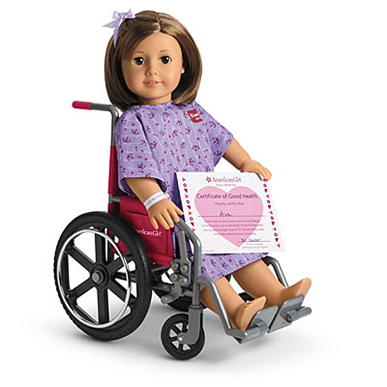

Specifika edukAce – faktor VĚK
Kojenec, batole
rodič/učitel, bezpečí
pravidelný režim – pocit jistoty
důležité zapojení všech smyslů
sebeprosazení (Ne)
v ZZ – spolupráce rodičů se ZP, informace
Předškolní věk
zvídavost, ochota učit se
A proč? – odpovědi stručné, přiměřené
úrazy a náhodné intoxikace
www.amsvans.com
Zásady:
vhodný přístup
komunikace
důvěra
trpělivost
vhodné pomůcky přizpůsobené věku dítěte
informovanost a spolupráce rodičů/zákonných zástupců
www.wisegeek.org
Notes:
ZZ = zdravotnické zařízení

Slide 3
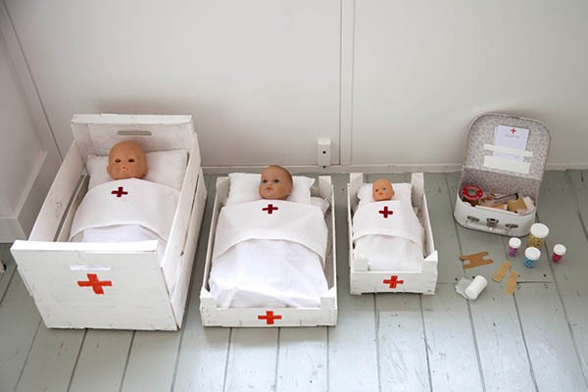
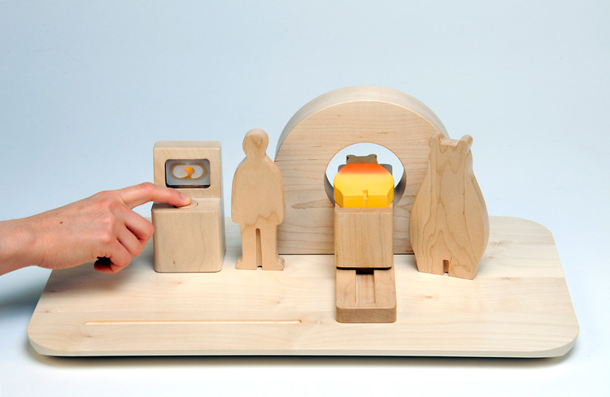
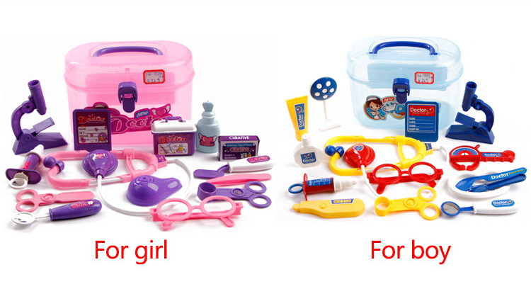
www.thejunior.com.au
www.creativeapplications.net
www.aliexpress.com

Slide 4

Specifika edukAce – faktor VĚK
Zásady:
výběr a uplatnění vhodných
prostředků, pomůcek, forem a metod edukace
(z hlediska věku, zájmu, typu nemoci a specifik dítěte)
učení v bloku, střídaní činností, zajímavá forma podání
vysvětlení (má splnit jejich očekávání – mají ho pochopit)
motivovat a ocenit snahu dítěte dělat věci správně
vhodný přístup
komunikace
důvěra
informovanost a spolupráce rodičů/zákonných zástupců
Školní věk
vnímání – je základ poznávání (starší dítě diferencovanější vnímání) → schopnost analýzy + rozvoj myšlení + rozvoj pozornosti (nezralost pozornosti omezuje využití schopností dítěte a ↓ efektivitu učení) + rozvoj představivosti + rozvoj paměti
sociální dozrávání – potřeba vrstevníků
emocionální dozrávání – stabilita rodinného zázemí
spolupráce rodiny a školy, mimoškolní/volnočasové aktivity

Slide 5
Specifika edukAce – faktor VĚK
Adolescenti
emoční instabilita (změny nálad, impulzivnost, nestálost a nepředvídatelnost reakcí a postojů)
tři stádia (Kozierová, 1995):
časná adolescence (12-13 let) - pohlavní dozrávání; ↑ zájem o vrstevníky opačného pohlaví
střední (14-16 let) - hledaní osobní identity; snaha co nejvíce se odlišovat od svého okolí (oblékání, poslouchání hudby); nejlépe chápou tehdy, pokud z toho plynou výhody
pozdní (17-18) - sociální identity (potřeba někam patřit, podílet se na něčem, něco s druhými sdílet); uvažuje o cílech a plánech do budoucna (profesní oblast i partnerské vztahy)
Zásady:
vhodný přístup
informace
komunikace
důvěra
kooperace/participace
informovanost a spolupráce rodičů/zákonných zástupců

Slide 6
Specifika edukAce – faktor VĚK
Mladí lidé a střední věk –
schopnost vlastního úsudku, logika myšlení, smysl pro odpovědnost, vnímavost a porozumění…
zdraví samozřejmost
(již vnímají problémy, kt. mohou plynout z nevhodného životního stylu – mohou změnit svůj dosavadní způsob života a implementovat zdraví prospěšné chování)
Andragogika – obecně - cílové skupiny lze dělit z mnoha hledisek (věk, profese, sociální status, ohrožené skupiny na trhu práce…);
Principy andragogiky uplatňovány při Ed. ve zdravotnictví:
dospělost je přechod od závislosti k nezávislosti
dospělý jedinec čerpá z předchozí zkušenosti
pohotovost získávat nové informace souvisí s aktuálním úkolem/problémem a potřebou jejich uplatnění do budoucna
Zásady:
obecné didaktické přístupy s ohledem na individualitu jedince/rodiny (věk, bio-psycho-sociální stav, pohotovost, motivace, předchozí zkušenost…) a jeho/jejich specifické potřeby v edukační oblasti

Slide 7
Specifika edukAce – faktor VĚK
Věk 65 - 74
mladí senioři
- začínající stáří přinášející s sebou velké množství změn; vyskytují se problémy spojené s přechodem do penze, volného času, aktivit a seberealizace.
Věk 75 - 84
staří senioři
- změna funkční zdatnosti, specifická zdravotnická problematika, atypický průběh chorob, sociální zázemí.
Věk 85 a více
velmi staří senioři
- na významu nabývá pozorování soběstačnosti a zabezpečenosti.

Slide 8
Specifika edukAce – faktor VĚK
Starší dospělí
touha udržet zdraví a soběstačnost (! ti, kt. preferují péči o sebe od jiných, stěží přijmou snahu osvojit si nové návyky posilující soběstačnost)
Biologické stárnutí
involuční změny systémů těla
nedoslýchavost, hluk a zvuky v pozadí (ventilátor, TV…) mohou zhoršit sluchový vněm
↓ zrakové ostrosti, problémová diferenciace barev – žlutá, oranžová, červená, světle zelená a modrá (zejména v textu na papíře)
smyslová involuce - čuch, chuť, hmat, vnímání tlaku a teploty
Psychické stárnutí
zpomalení psychické činnosti (únava, ↓ smyslová výkonnost, zpomalení psychomotorického tempa, delší reakční čas, ale důraz na přesnost, ztráta flexibilnosti), deficit v smyslovém vnímaní, změny v motorice, postižení paměti (dlouhodobá & krátkodobá, horší výbavnost a vštípivost), ↓ schopnosti učit se, schopnosti řešit nové situace, porucha kognitivních složek osobnosti
změna emocí - labilnejší, zraniteľnejší, obava z nemocí, obavy z budoucnosti, samota, nesoběstačnost, smrt
povahové změny (ne/důvěřivost…)
změny v motivaci
Sociální stárnutí – sociální status (změny), sociální izolace (dobrovolná, nucená)

Slide 9
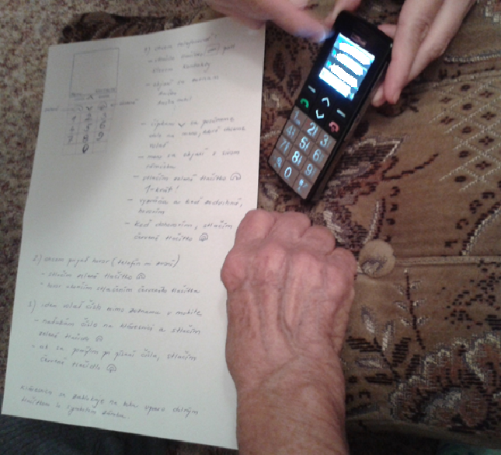

Slide 10
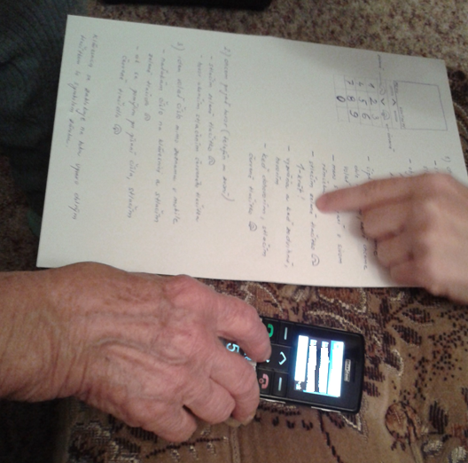
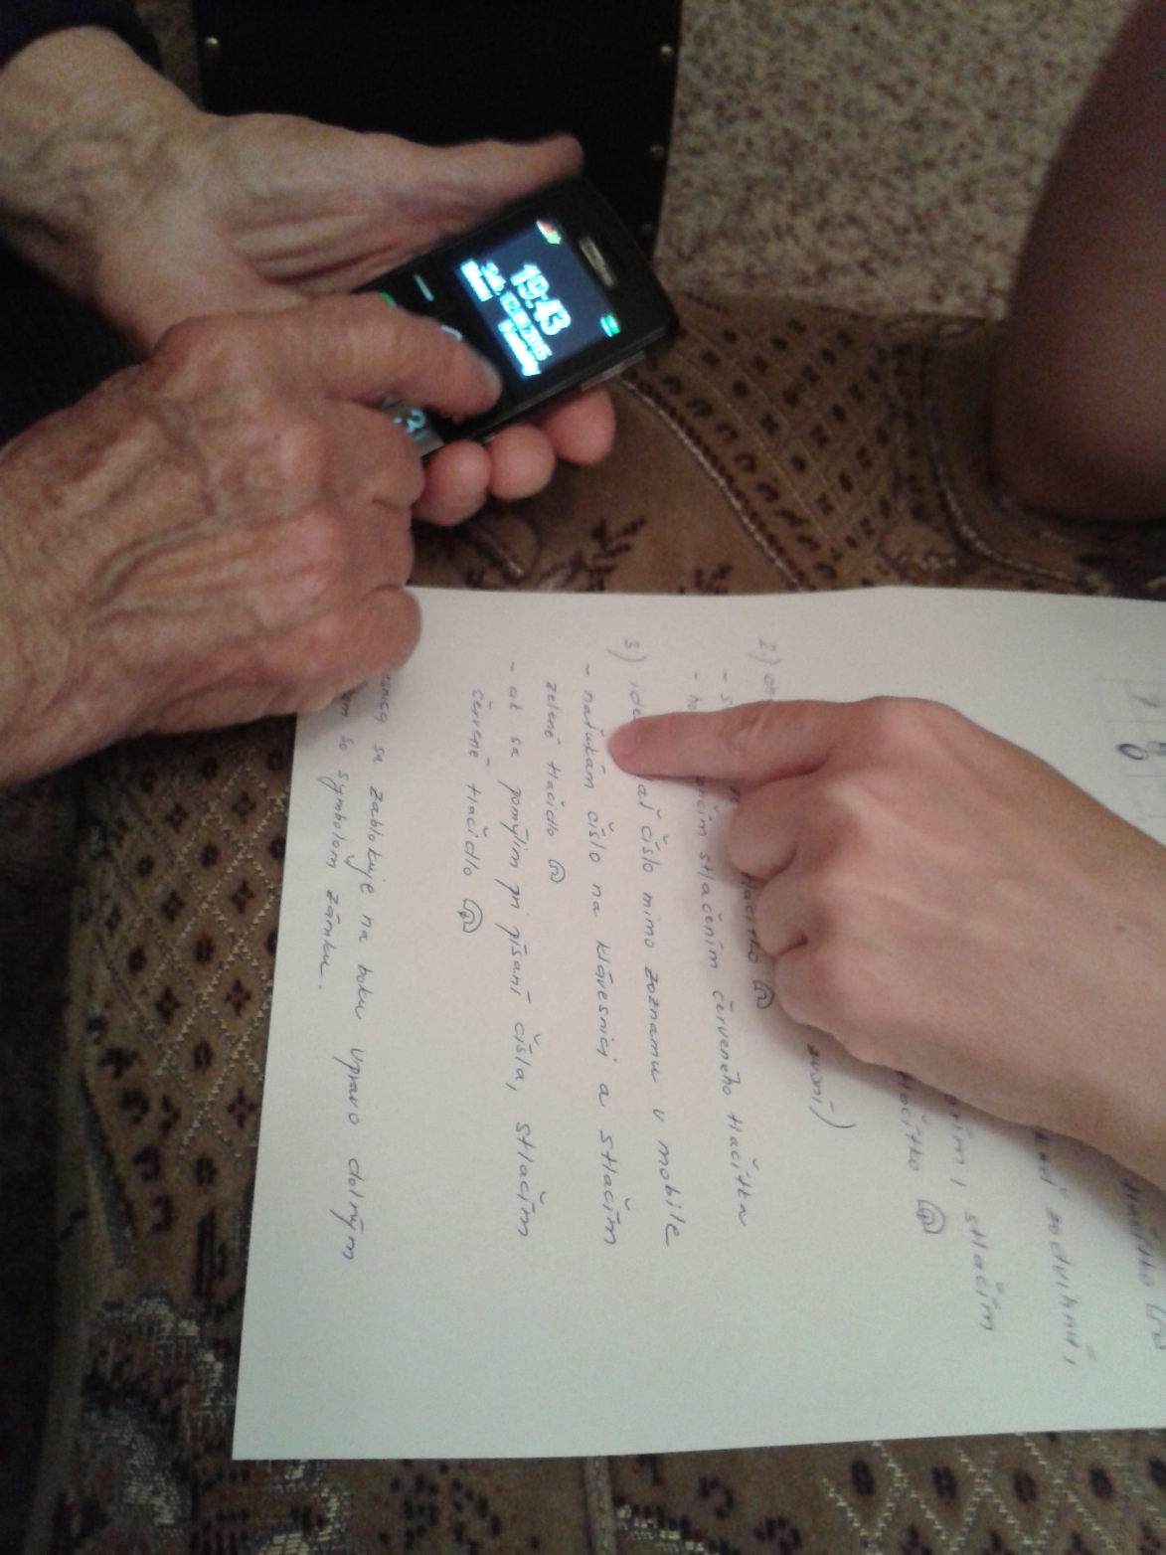

Slide 11
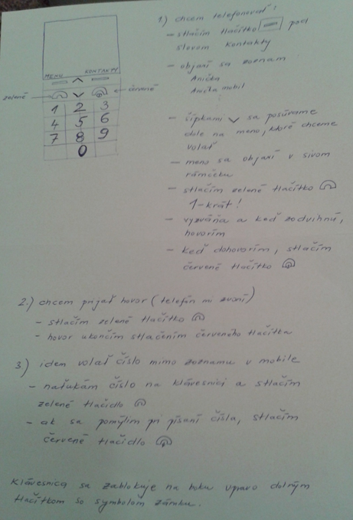

Slide 12
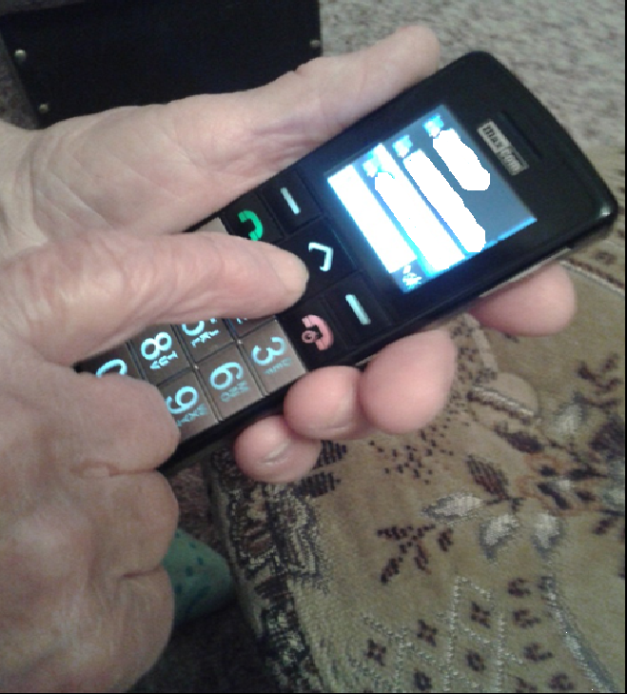

Slide 13
Specifika edukAce – faktor VĚK
Zásady:
logické seřazení obsahu výuky
(v jednotlivých lekcích i celém Ed. plánu)
orientace na aktuální potřeby
četnější opakování látky, shrnutí základních myšlenek, opakovaně zdůrazňovat podstatné myšlenky, důležité informace napsat na papír (odpovídající velikost a čitelnost písma) !Ne elderspeak!
aktivizace a participace edukanta - co nejčastější zapojovat
neustálé zpětná vazba formou diskuse
nepřetržitá motivace
pomoc při zdolávání nedůvěry ve schopnost učit se
vhodná volba metod a forem z ohledem na smyslové funkce
Principy gerontagogiky
Principy holistické ošetřovatelské péče reflektují atributy:
polymorbidita,
změna symptomatologie a průběhu nemocí,
sklon ke komplikacím,
sklon k adaptačnímu selhání,
změněná reakce na léky,
psychosociální symptomy,
specifické geriatrické syndromy,
biologický vek.
Notes:
Caporaela (1981) elderspeak:
zpomalení řečového tempa,
zdůrazněná intonace
zvýšený tón hlasu
častější opakování
jednodušší slovník a gramatika, oproti běžné komunikaci s dospělým jedincem.

Slide 14
Specifika edukAce – faktor senzorické poruchy - Sluchově postižený
eliminovat rušivé faktory, udržovat oční kontakt, P/K má vidět edukátor. na ústa, přiměřené osvětlení obličeje
kongruence ne/verbální komunikace
upozornit P/K, že na něj mluvíme - upozornit lehkým dotykem na rameno, paži nebo předloktí
pomalejší tempo řeči bez zvyšování hlasu, stručně, bez zdrobnělin, cizích slov, nekřičet
přiměřeně používat gesta, mimiku
výběr formy komunikace neslyšícím (orální řeč, odezírání, daktylotika … papír-tužka méně efektní), vhodná metoda edukace – demonstrace, obrázky (+piktogramy, výměnné karty…) související předměty, ed. materiál (tištěný, v elektron. verzi…)
zpětná vazba – průběžná, vždy po každém důležitém sdělení P/K má sdělit, co nám rozuměl (neptáme se, zda nám rozuměl)
při skupinové komunikaci, obeznámit s tématem nejdřív neslyšícího (prevence izolace)
spolupráce s podpůrnými osobami (rodina, pečovatel/asistent…)

Slide 15
Specifika edukAce – faktor senzorické poruchy - Zrakové postižení
chovat se nenuceně, přirozeně
zjistit stav zraku (zbytky zraku, úplná nevidomost)
pomáhat taktně, zbytečně s nevidomým nemanipulovat (narušení prostorového vnímání a schopnosti orientace)
komunikovat s nevidomým, s průvodcem dle potřeby
zvuky, hluk, hlasy, kt. nevidomý nerozumí vysvětlit
ticho - tichý pohyb působí nepříjemně, stísňujíce, s pocitem nejistoty
detailnější popis činnosti, kterou realizujeme u P/K
použití vhodných pomůcek - umožnit ohmatat předměty, kt. bude/me používat (aktivace smyslů), informovat kde budou uloženy; (technické pomůcky – PC programy, auditivní technika...)
trpělivost, prostor a dostatek času pro „nácvik činnosti“, dotazy P/K a rodiny + obecné edukační přístupy; upřednostnit ed. v menších skupinách nebo individuální
spolupráce s podpůrnými osobami (rodina, pečovatel/asistent…)

Slide 16

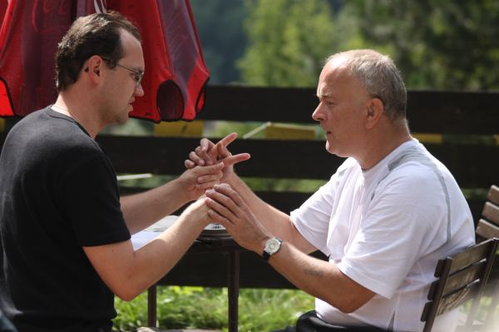
Specifika edukAce – faktor senzorické poruchy – hluchoslepé postižení
spolupracovat s podpůrnými osobami (rodina, pečovatel/asistent…) a zapojit je do procesu
zjistit komunikační systém P/K (předmět = symbol pro vyjádření např. jablko= symbol svačiny, talíř=oběda, boty=vycházky…; gestikulace = omezený počet přirozených posunků (vyjadřují jednoduché činnosti, jedná se o pohyby rukou a částí těla mající výrazný sdělovací charakter)
trpělivost, dostatek času, osvětlení, barva a kontrast, velikost, vzdálenost a použití vhodné kompenzační pomůcky
nedostatečná slovná zásoba P/K– tzn. používat krátké věty, event. výstižná slova v 1. pádu
přistupovat k P/K tak, aby se nevylekal → zlehka (pro identifikaci edukátora si domluvit poznávací signál – náušnice…
snažte se identifikovat, co vám P/K sděluje
zjistit stupeň postižení:
hluchoslepí se zachovalými zbytky zraku:
- znakový jazyk/čeština; odezírání; prstová abeceda…
- P/K, kt. dříve komunikovali mluveným jazykem - volí některou z variant, která
český jazyk vizualizuje (zvětšené písmo, event. barevně zvýrazněné)
hluchoslepí se zachovalými zbytky sluchu:
- hovořit vždy čelem k hluchoslepému (event. na stranu, kde jsou zbytky sluchu)
www.lorm.cz

Slide 17
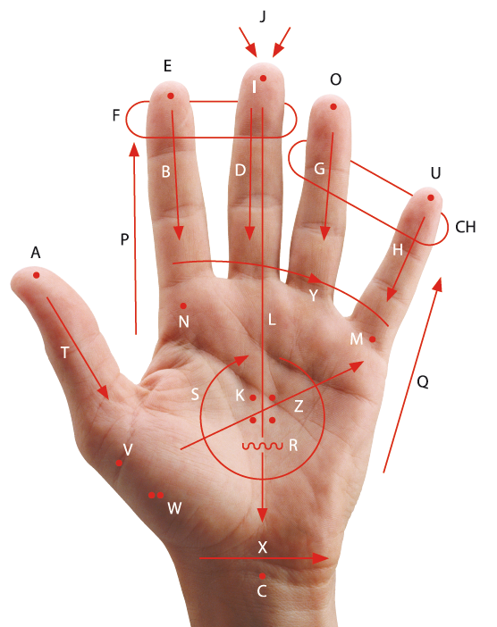
Specifika edukAce – faktor senzorické poruchy – hluchoslepé postižení
Lormova abeceda
komunikační techniky založené na taktilním vnímání, na symbolech, které je možné vnímat hmatem a pohybem
hmat nejdůležitější smysl (ohmatat pomůcky), DOTEK nejčastější dorozumívací prostředek, vstupujeme do intimní zóny P/K – vedení rukou P/K při nácviku činnosti
Daktylografika
vpisování tvaru velkých tiskacích písmen do dlaně ruky druhé osoby
Písemný záznam mluvené řeči
převádí mluveného projevu simultánně do písemné podoby tak, že text se podle potřeby patřičně zvětší nebo se zapisuje alternativně v Braillově písmu.
Více informací: www.tyfloservis.cz
www.lorm.cz
http://www.sancedetem.cz/cs/hledam-pomoc/deti-se-zdravotnim-postizenim/d/specifika-komunikace-s-ditetem-s-hluchoslepotou.shtml
http://zdravi.doktorka.cz/pristup-k-cloveku-postizenemu-hluchoslepotou-jako-k-partnerovi-v-komunikaci/
www.lorm.cz

Slide 18
Specifika edukAce – faktor psychicky nemocný edukant IX.
Zásady:
obecné didaktické přístupy s ohledem na individualitu jedince/rodiny (věk, bio-psycho-sociální stav, pohotovost, motivace, předchozí zkušenost…) a jeho/jejich specifické potřeby v edukační oblasti
vhodná volba metod a forem Ed. z hlediska nemoci, bezpečnosti pomůcek, výukové strategie, preference P/K…
individualita
respekt a důvěra
bezpečí a jistota
motivace
komunikace
informovanost a spolupráce rodičů/zákonných zástupců/rodiny/pečovatele/asistenta aj.
Edukace:
jako součást komplexu léčby psychického onemocnění v součinností s reedukačními, resocializačními, rehabilitační programy, které zlepšují kvalitu P/K a umožňují mu návrat do „běžného“ života
nebo
se zaměřením na zdravotní problém jiné diagnózy s ohledem na specifické přístupy k psychicky nemocnému P/K

Slide 19
Specifika edukAce – faktor cizinec, Etnikum
Zásady:
obecné didaktické přístupy s ohledem na individualitu jedince/rodiny (věk, bio-psycho-sociální stav, pohotovost, motivace, předchozí zkušenost, jazyková vybavenost, kulturní specifika…) a jeho/jejich specifické potřeby v edukační oblasti
vhodná volba metod a forem Ed. z hlediska nemoci, výukové strategie, dorozumění…
individuální přístup
respekt a důvěra
komunikace (ne/verbální, využití alternativní komunikace – piktogramy/fotky/obrázky, výměnné karty, slovník, názorné pomůcky aj.)
tlumočení (oficiální, laické tlumočení)
jazyková bariéra, hierarchie hodnot, víra a náboženství, zkušenosti, socioekonomický status, předsudky aj.
kulturní kompetentnost zdrav. pracovníků
vyhnout se předsudkům a zažitým stereotypům

Slide 20
Specifika edukace u Romského etnika
individuální přístup, vyhnout se předsudkům a zažitým stereotypům, negeneralizovat a soudit
v edukaci dle potřeby zohlednit:
sociální determinanty edukanta a jeho rodinné zázemí
sociální specifika – jazyková bariéra, nedostatečně osvojený úřední jazyk, ↓ slovní zásoba, nedostatečná sebekázeň a disciplína, ovlivnitelnost prostředím
psychické specifika – nižší mentální zdatnost, těžší osvojování vědomostí, snížená schopnost koncentrace, logického úsudku, motivace
motivace a volba ed. metody mají zásadní význam pro efekt edukace

Slide 21
Typ edukantů z hlediska motivace (Kromerová, 2005)
Typ A + projevující zvýšený zájem, spolupracující, kladoucí otázky
- není v časových možnostech ed. sestry věnovat P/K tolik pozornosti, kolik by si přál.
Typ B pokládá za zbytečné hovořit o něčem, co již stejně zná, vše odkývne; komunikovat začne po delší době (povede-li se vzbudit zájem), pak někdy neodbytný a najednou více zvídavý „Vidíte, to jsem si ani neuvědomil…“
Typ C zdravotní potíže P/K zcela neodpovídají výsledkům vyšetření → edukace problematická, doporučit sledování, ed. v obecní rovině
Typ D P/K spěchající, bez otázek, dávající najevo, že je zdržován → jakákoliv edukace nemá velký efekt, evidentní je, že P/K nechce být zdržován nějakým „tlacháním“ o tom, co má, či nemá dělat.

Slide 22
Literatura:
Juřeníková, P., Zásady edukace v ošetřovatelské praxi Praha: Grada, 2010 ISBN 978-80-247-2171-2
Kozierová B., Erbová G., Olivieriová R. Ošetrovateľstvo, Martin: Osveta, 1995, s. 278-295 ISBN: 8021705280
Kromerová, M. Spolupráce sestry a nemocného – edukace, online dostupné http://zdravi.euro.cz/clanek/sestra/spoluprace-sestry-a-nemocneho-edukace-298063
Magurová D., Majerníková Ľ. Edukácia a edukačný proces v ošetrovateľstve, Martin: Osveta, 2009, s. 155, ISBN 978-80-8063-326-4
Nemcová J., Hlinková E. Moderná edukácia v ošetrovateľstve, Martin. Osveta, 2010, s. 259, ISBN 978-80-8063-321-9
Petlák, E., Všeobecná didaktika, Bratislava: Iris, 2004, s. 270 ISBN 8089018645

Slide 23
Literatura:
www.tyfloservis.cz
www.lorm.cz
http://www.sancedetem.cz/cs/hledam-pomoc/deti-se-zdravotnim-postizenim/d/specifika-komunikace-s-ditetem-s-hluchoslepotou.shtml
http://zdravi.doktorka.cz/pristup-k-cloveku-postizenemu-hluchoslepotou-jako-k-partnerovi-v-komunikaci/

